Slide 1
Vamos pensar “contrafactualmente”?

Slide 2
Como seria o mundo sem o avanço da epidemiologia...

Slide 3
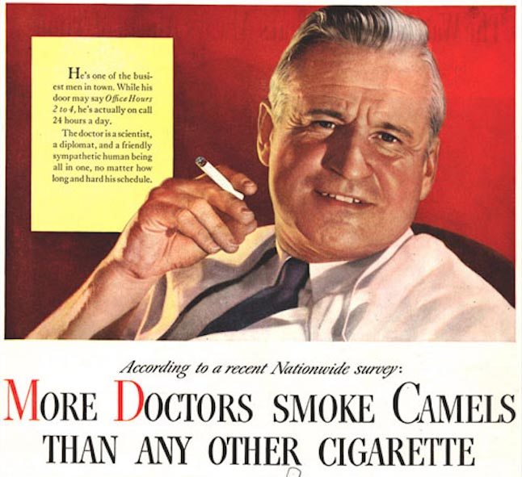

Slide 4
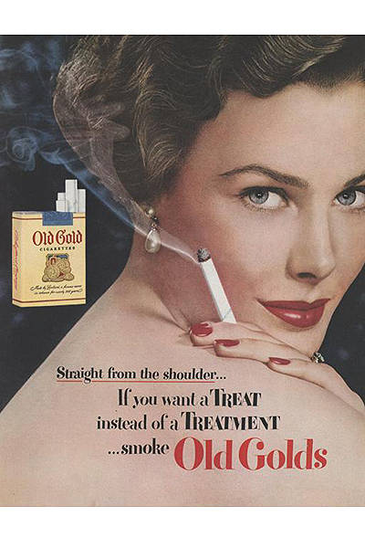

Slide 6
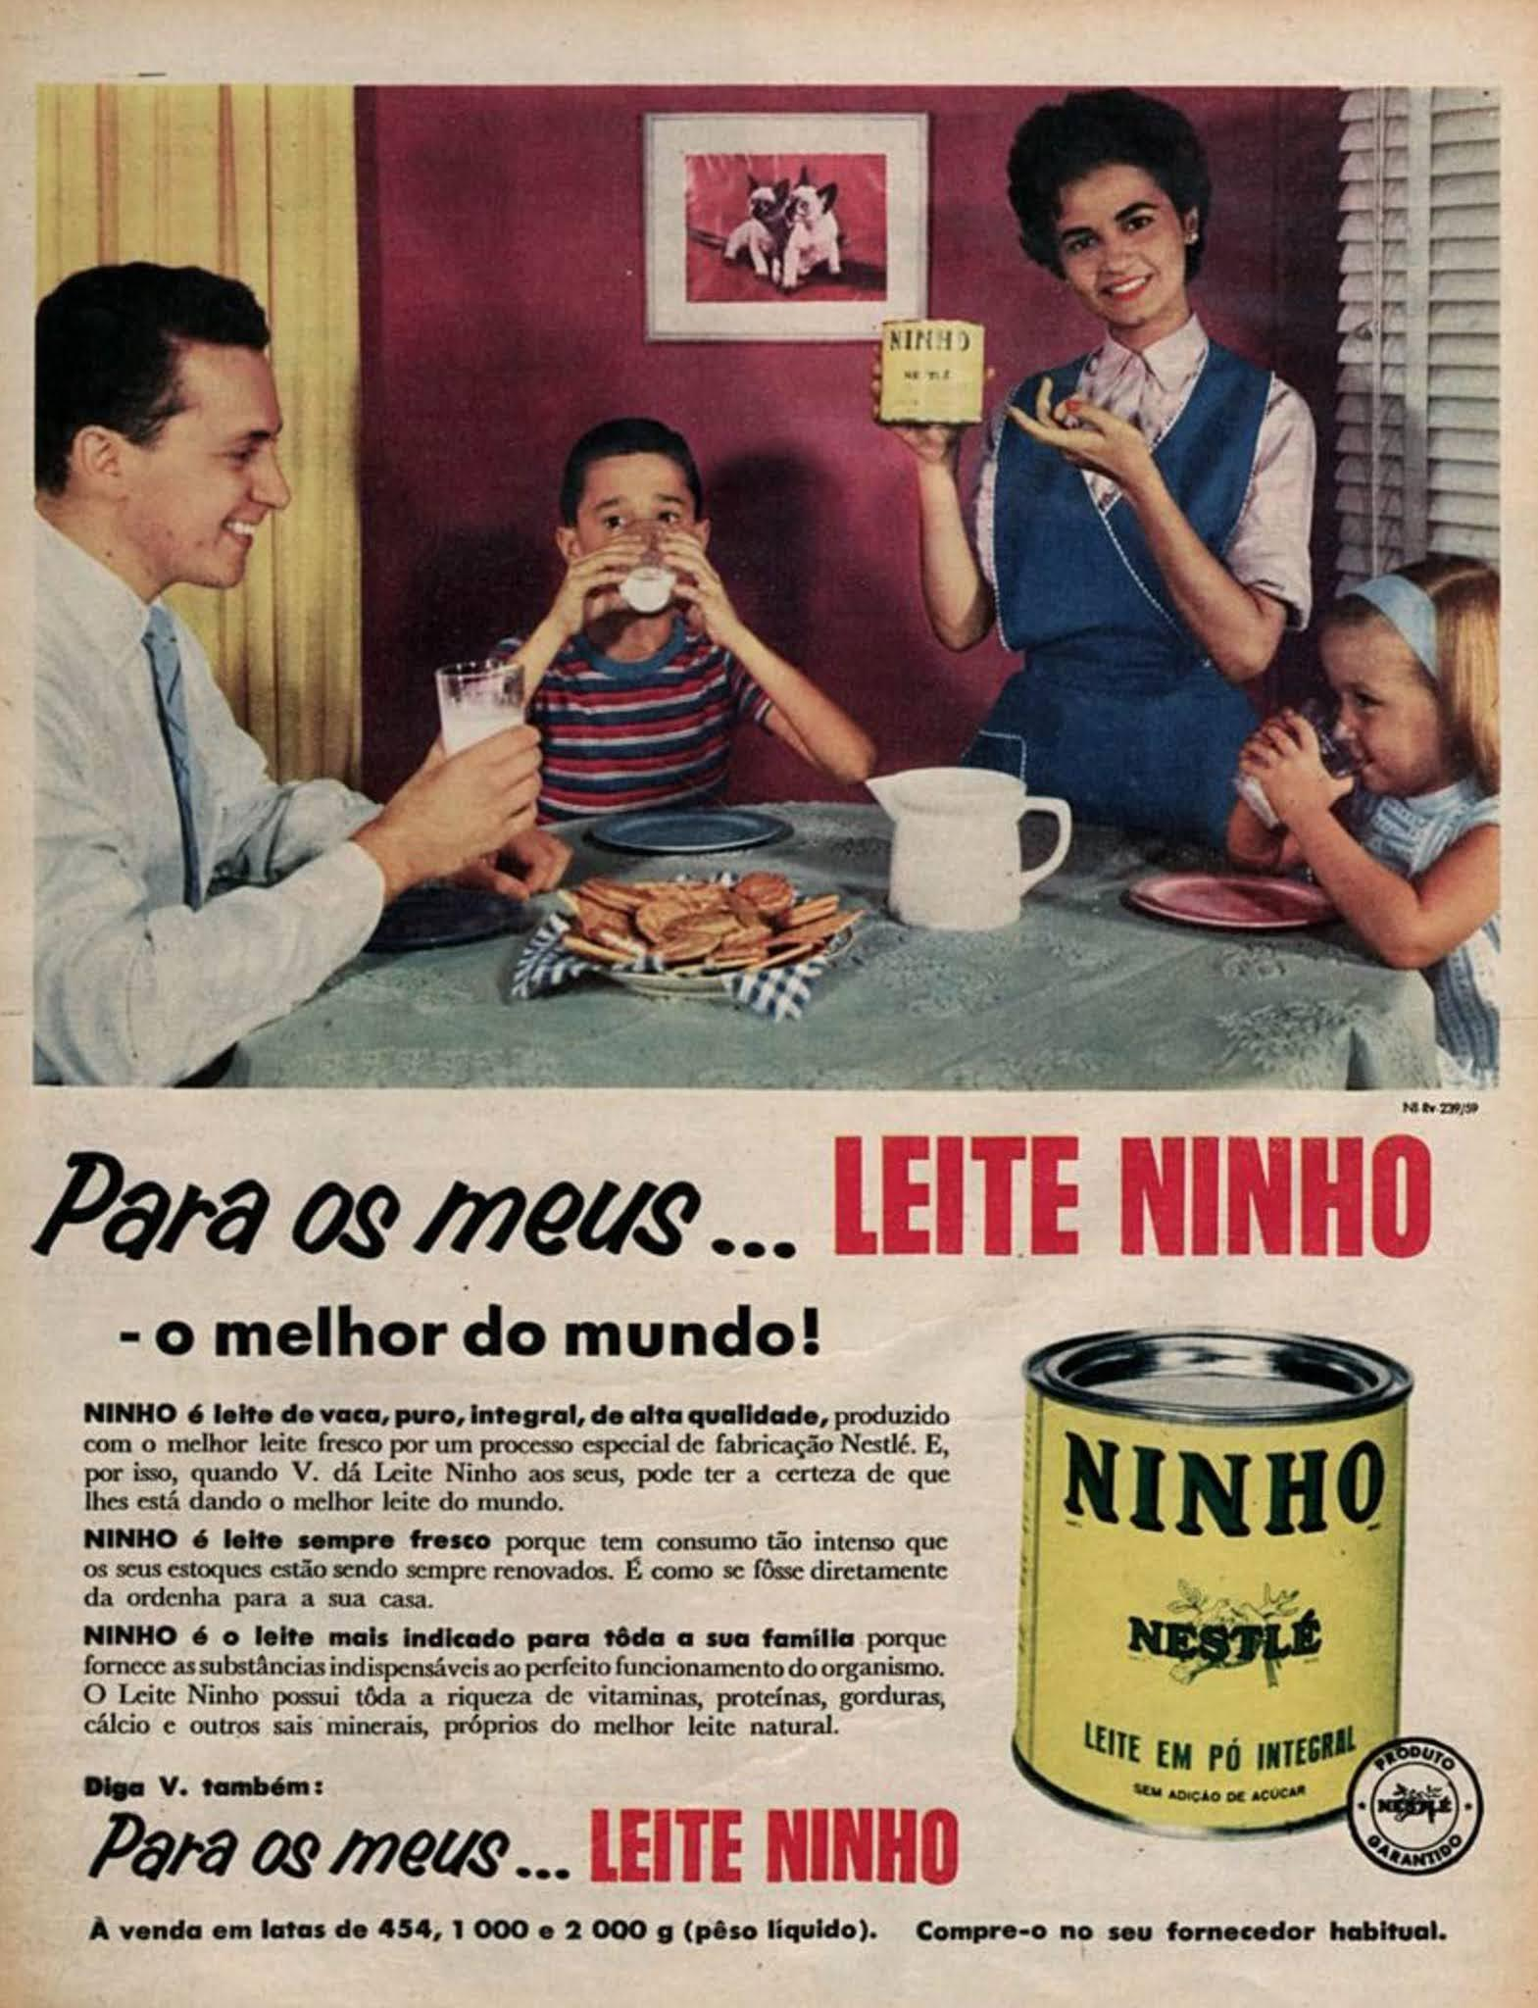

Slide 8
Contribuições da epidemiologia para a prevenção e o controle do câncer
Tatiana Natasha Toporcov

Slide 9
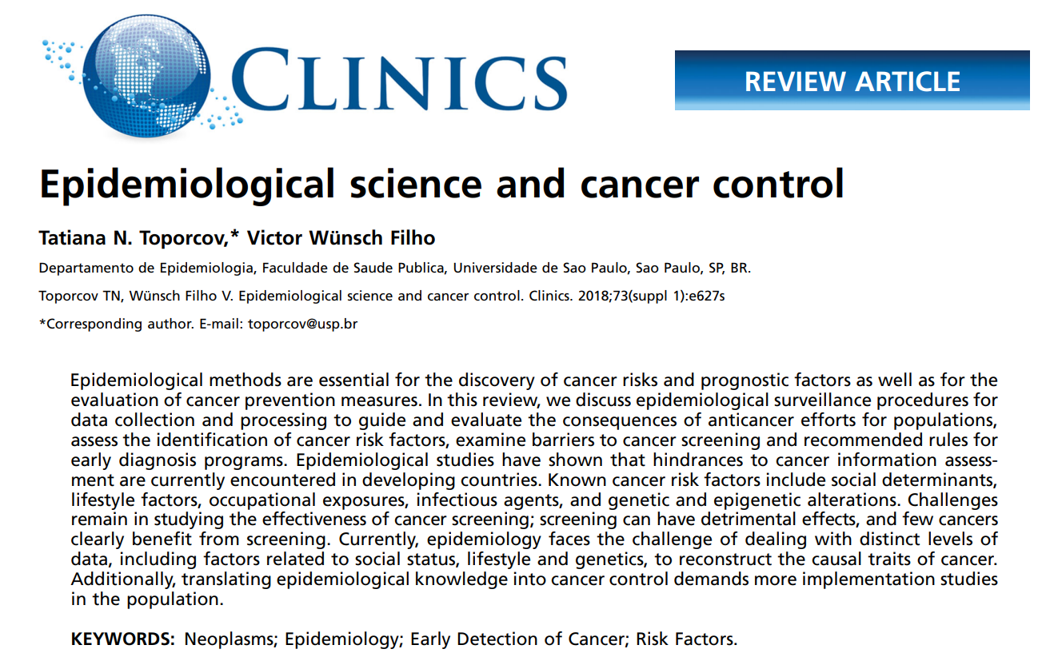
Potencialidades

Slide 10
Estudos históricos
Diagnóstico da comunidade
Funcionamento dos serviços de saúde
Riscos individuais
Ajuda para completar o quadro clínico
Identificação de síndromes
Busca por causas de saúde e doença

Slide 11
Definição de epidemiologia
“O estudo da ocorrência e distribuição de eventos, estados e processos relacionados à saúde em populações específicas, incluindo o estudo dos determinantes que influenciam estes processos, e a aplicação deste conhecimento para controlar os problemas de saúde relevantes.”

Slide 12
Evidência
A epidemiologia traz a evidência. Método epidemiológico preza pela obtenção de resultados válidos.
A epidemiologia gera um conhecimento importante para a tomada de decisões em saúde pública
(x opinião )
Notes:
Epidemiologia entra na mesa . Interesses financeiros

Slide 13
Estudos epidemiológicos Potencialidades, desafios e aspectos atuais
Ocorrência e distribuição
Fatores associados/determinantes
Aplicação do conhecimento para melhora da condição de saúde

Slide 14
Ocorrência e distribuição

Slide 15
Ocorrência e distribuição Desafios, aspectos atuais e potencialidades
Desafios: Importância de quando a doença crônica ocorre; qualidade dos dados; valorização do dado para a tomada de decisão
Aspectos atuais e potencialidades: iniquidades em saúde; comparações internacionais; grandes bancos de dados.
Destaque: vigilância epidemiológica do câncer
Lugar, pessoa e tempo

Slide 16
Vigilância epidemiológica do câncer e seus fatores de risco
Registros de câncer de Base populacional
Registros de câncer de Base Hospitalar
Sistemas de Saúde (ex. SIM)
Estudos epidemiológicos (VIGITEl, PNS, etc)

Slide 17
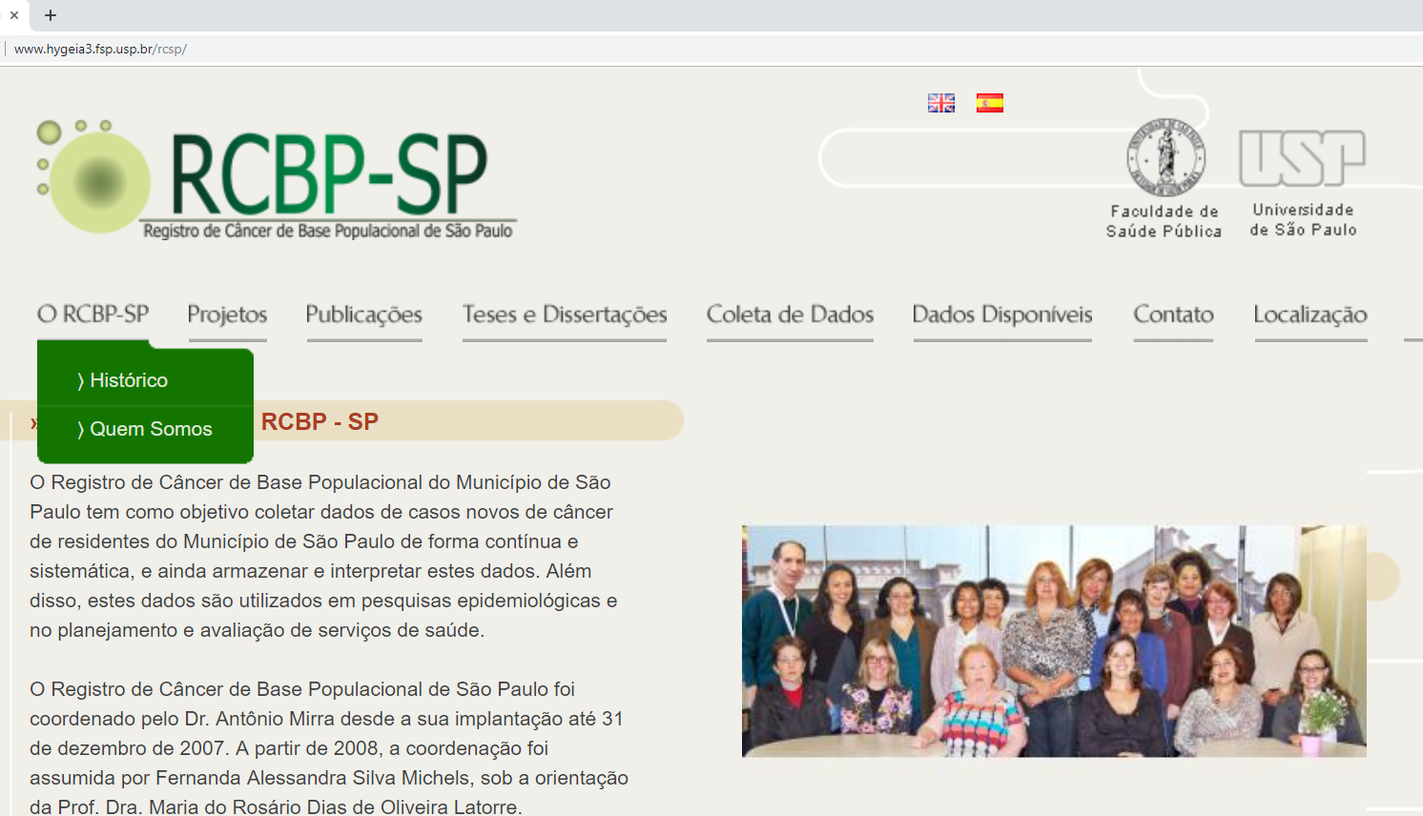
RCBP- MSP
Dados de 1997 a 2013
www.fsp.usp.br/rcsp

Slide 18
Câncer
Primeira ou segunda principal causa de morte prematura (30 -69 anos) em 134 dos 183 países membros da OMS.
Aproximadamente 9.3 milhões de mortes em 2018, sendo 4.5 milhões prematuras.

Slide 19
Global Cancer Observatory (IARC/WHO)
gco.iarc.fr

Slide 20
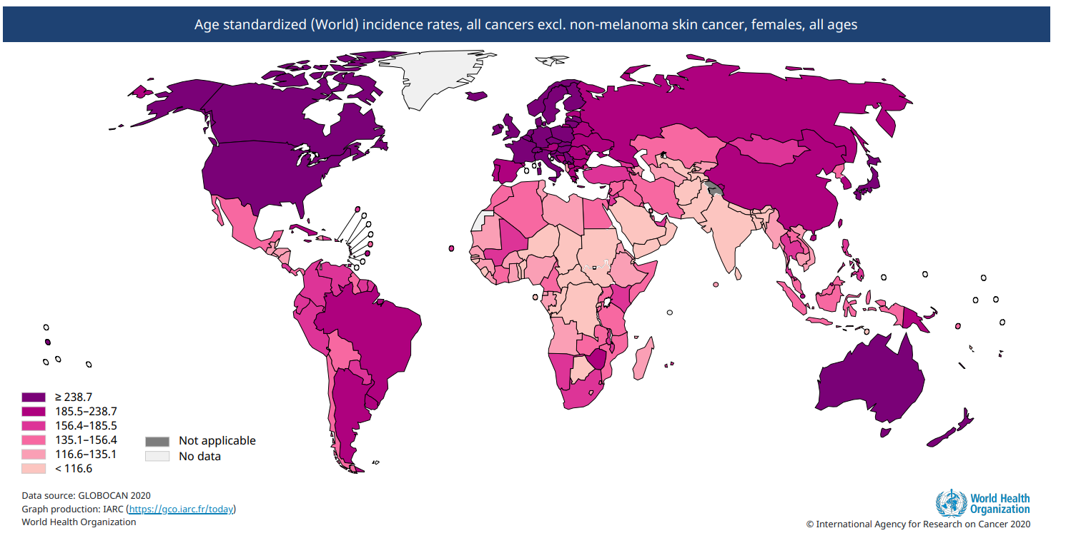

Slide 21
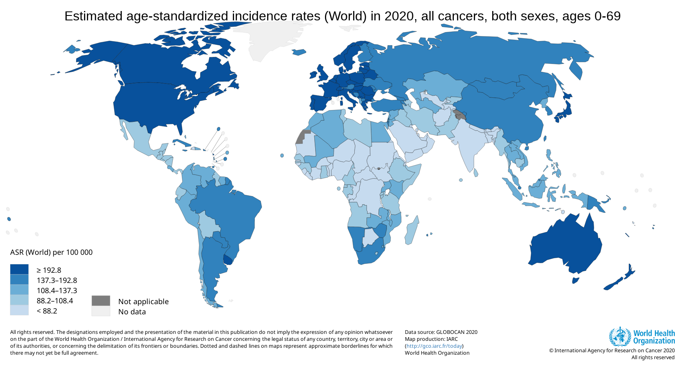

Slide 22
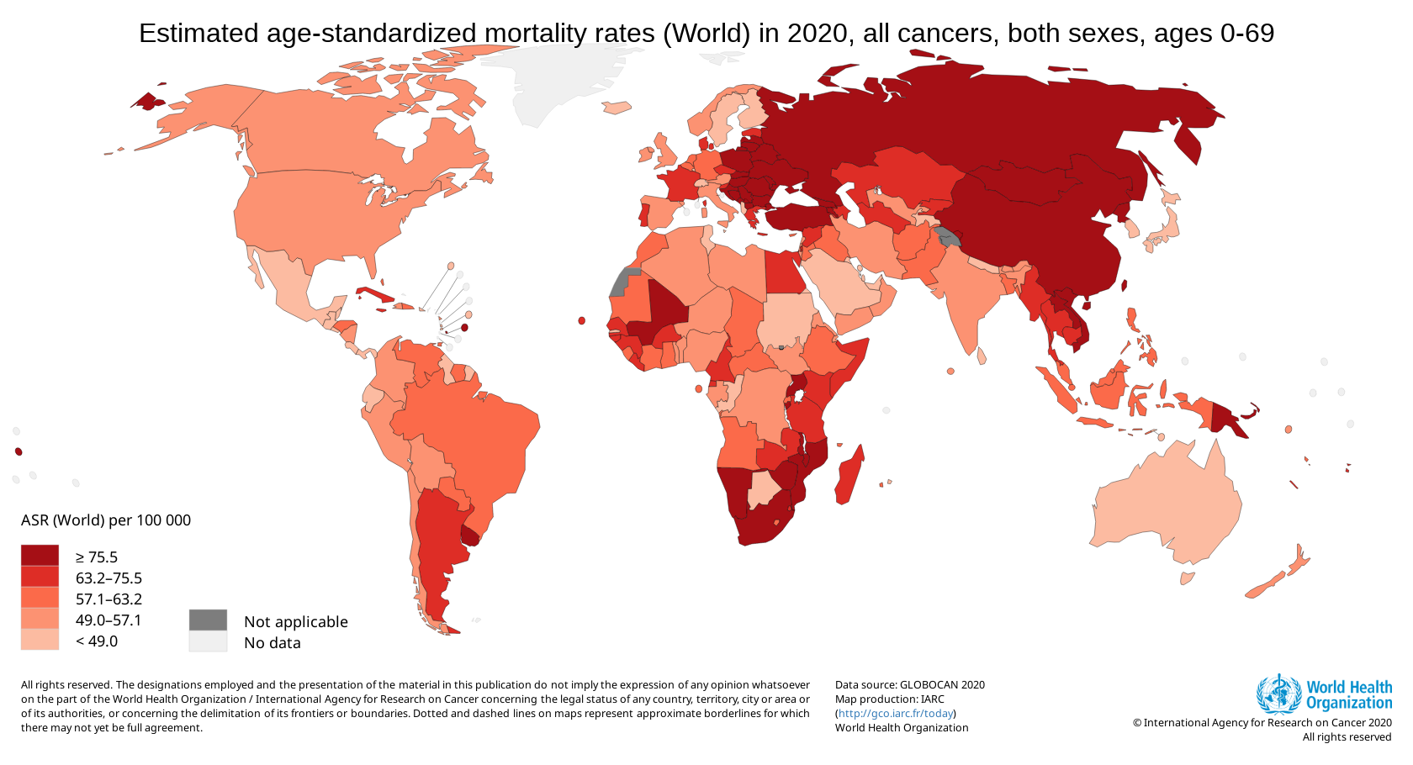

Slide 23
Distribuição espacial das taxas ajustadas de incidência por 100 mil mulheres, estimadas para o ano de 2023, segundo Unidade da Federação (neoplasia maligna da mama feminina) (INCA, 2022)

Slide 24
Distribuição espacial das taxas ajustadas de incidência por 100 mil mulheres, estimadas para o ano de 2023, segundo Unidade da Federação (neoplasia maligna do colo do útero) (INCA, 2022)

Slide 25
Avaliação da qualidade dos dados

Slide 28
Descrição de iniquidades

Slide 30
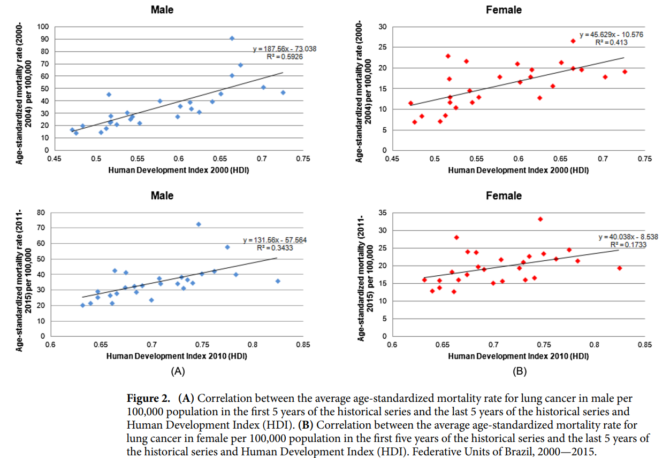

Slide 31
Comparações internacionais

Slide 32
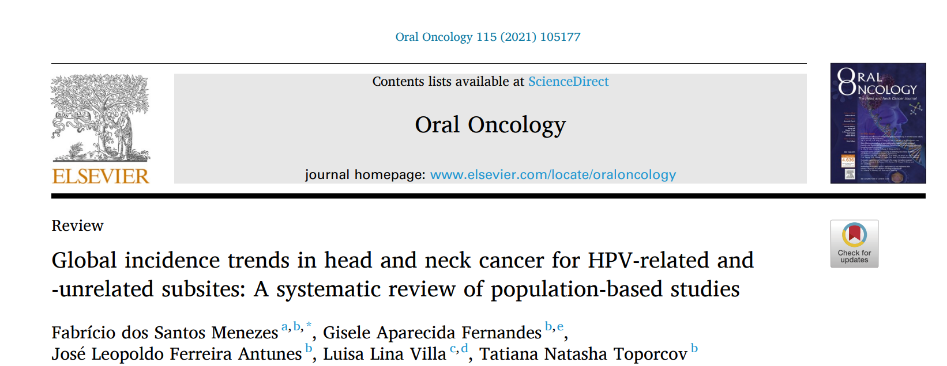

Slide 37
Estudo dos determinantes

Slide 38
Estudos dos determinantes em câncer
Identificam fatores de risco e fatores prognósticos, bem como “causas de causas”
Estudam a interrelação entre as causas
Identificam potenciais focos para ações preventivas nos três níveis de prevenção (evidência para intervenção)

Slide 39
Desafios do estudo dos determinantes em câncer
Multicausalidade / complexidade causal (confusão)
Fase de susceptibilidade, pré-clínica e clínica alongadas
Acumulação de fatores determinantes ao longo da vida e efeitos e interações diferentes dependendo do momento da exposição
Programação metabólica (não apenas o momento de uma exposição pode afetar o efeito de outra exposição)
Existência e relação entre fatores de risco em diferentes níveis
Notes:
A epidemiologia se desenvolveu a partir das doenças crônicas

Slide 40
Aspectos atuais dos estudos dos determinantes
Grandes bancos de dados (pooled analyses)- Homogeneidades e heterogeneidades com maior comparabilidade
Arcabouço estatístico e epidemiológico para avaliar inter-relação entre causas em diversos níveis (molecular, estilo de vida e contextuais).
Produção de conhecimento que importe e seja de fácil utilização para a mesa de decisão em políticas públicas
Apresentação dos resultados de forma inteligível a advocacy e tomadores de decisão em saúde e outros atores.

Slide 41
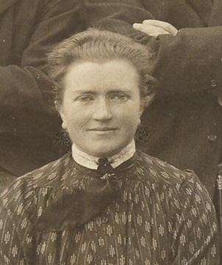
Janet Lane-Claypon
- O estudo das doenças crônicas contribuiu para o desenvolvimento do método epidemiológico
-Primeiro estudo do tipo caso-controle publicado sobre a relação entre fatores reprodutivos e câncer de mama

Slide 42
Determinantes da ocorrência do câncer

Slide 45
Notes:
Fator financeiro

Slide 46
Pooled analyses (possibilidade de análise de grandes bancos de dados)

Slide 48
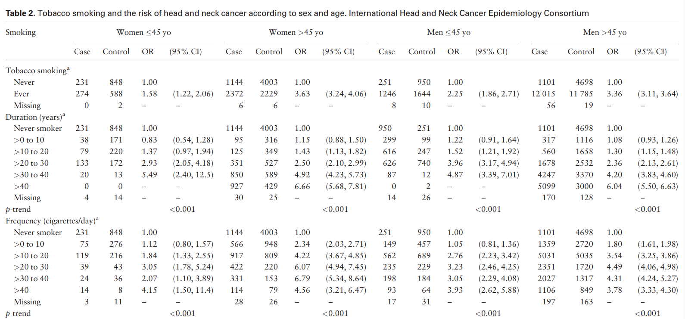

Slide 49
Potencial dos estudos sobre fatores de risco para a prevenção

Slide 50
Fonte: HTTP://IARC.WHO.FR

Slide 51
Fatores prognósticos do câncer
Sobrevida
Qualidade de vida
Estudos com fatores em níveis distintos (fatores moleculares, demográficos, estilo de vida, contextuais)

Slide 57
Aplicação do conhecimento dos estudos epidemiológicos
Estudos de avaliação
Ciência da Implementação
Pesquisa que importa ( Research that matters)
Perspectivas futuras: Controle do Câncer no estado de São Paulo (ConeCta-SP): do conhecimento à ação
Projeto FAPESP: 21/11794-4

Slide 58
Num mundo onde a epidemiologia do câncer se desenvolveu e aperfeiçoou...

Slide 59
Objetivos do desenvolvimento sustentável

Slide 60
Objetivos do desenvolvimento sustentável
Item 3.4. (Saúde e bem-estar)
Até 2030, reduzir em um terço a mortalidade prematura por doenças não transmissíveis via prevenção e tratamento, e promover a saúde mental e o bem-estar
3.9 Até 2030, reduzir substancialmente o número de mortes e doenças por produtos químicos perigosos, contaminação e poluição do ar e água do solo
3.a Fortalecer a implementação da Convenção-Quadro para o Controle do Tabaco em todos os países, conforme apropriado

Slide 64
Seria essa uma relação causal entre a epidemiologia e a produção de políticas públicas baseadas em evidência em saúde? Obrigada!

